Slide 1

종합설계 Ⅱ 와이어 프레임 구조의 역 F형 안테나
12조
지도교수 : 안병철
2016037103 박재일

Slide 2
목차
개요
연구 내용 및 방법
결과

Slide 3
개요
역 F형 안테나는 모노폴 안테나의 일종으로서 크기가 소형이므로 단말기용 안테나로 널리 사용
수직 및 수평 편파 전기장을 모두 생성할 수 있는 소형 안테나로서 다수의 IFA를 사용하여 다중 경로 환경에서 페이딩을 완화할 수 있는 바람직한 신호 다양성을 가져올 수 있는 능력
낮은 높이와 경량 특성을 가짐으로써 공간의 제한을 받는 무선 터미널에 적합
동작 주파수 UHF 대역(483-846MHz)

Slide 4
연구내용 및 방법
제작 순서
논문(Mehdi Hosseini, Design of a Wire Grid Inverted-F Antenna with Ultra Wideband Characteristics, Progress In Electromagnetics Research C, Vol. 49, )을 바탕으로 실제 제작 후 반사계수 및 이득 측정
CST Studio를 이용한 설계 및 시뮬레이션을 통한 검증

Slide 5
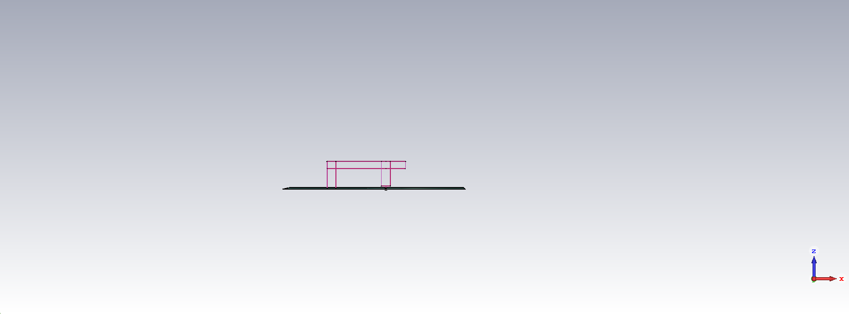
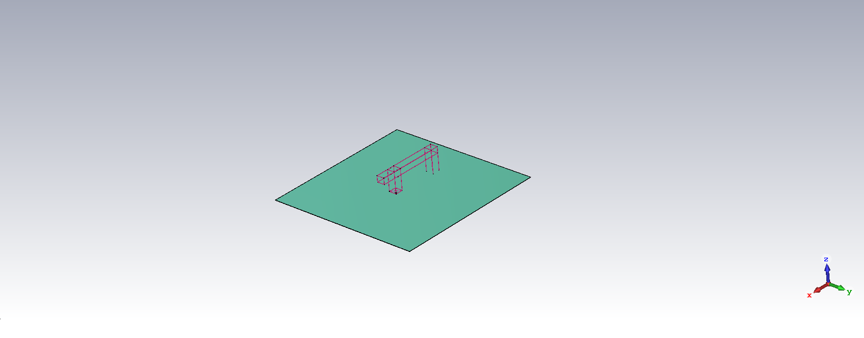
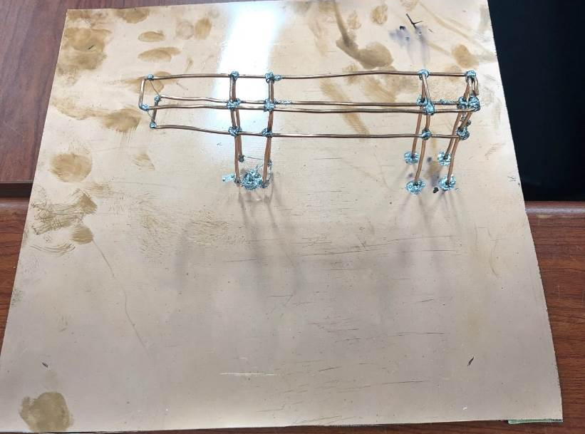
연구내용 및 방법
CST 설계 안테나와 실제 제작 안테나

Slide 6
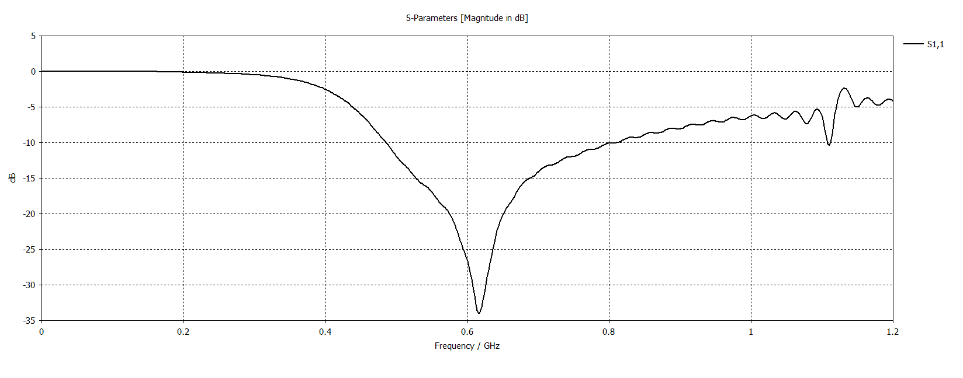
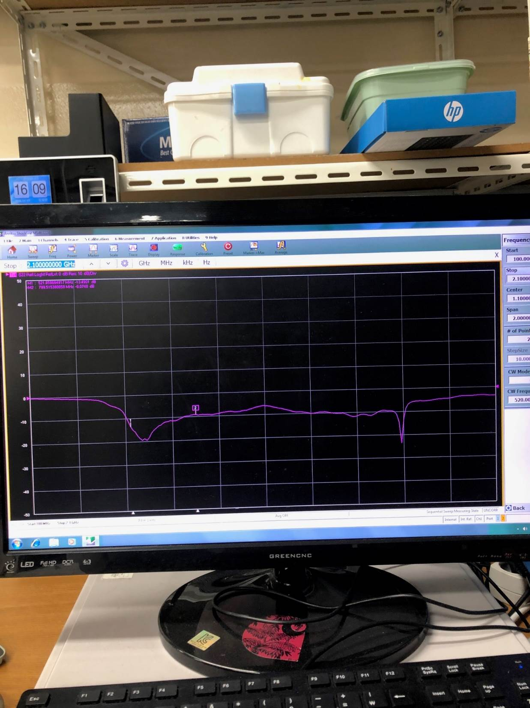
연구내용 및 방법
시뮬레이션과 실제 측정 반사계수
483-846MHz대역에서 -10dB 이하의 반사계수, 중심주파수(616MHz)
521.86MHz 에서 -13.49dB
799.52MHz 에서 -9.074dB
중심 주파수 약 610MHz

Slide 7
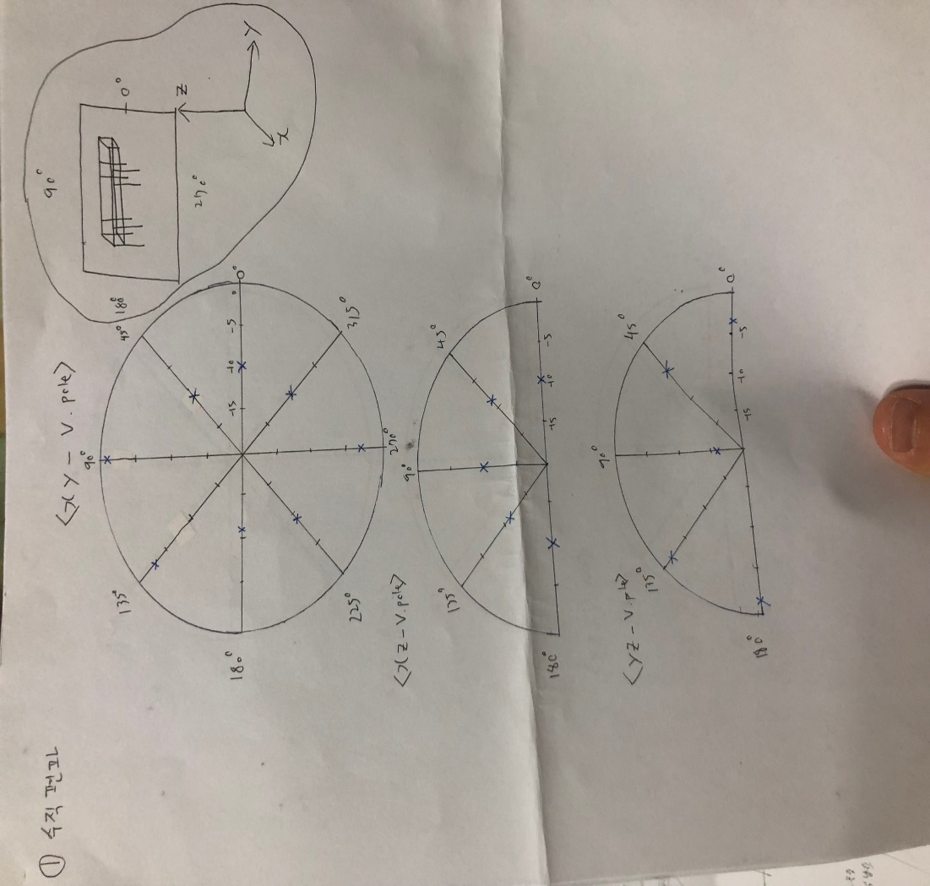
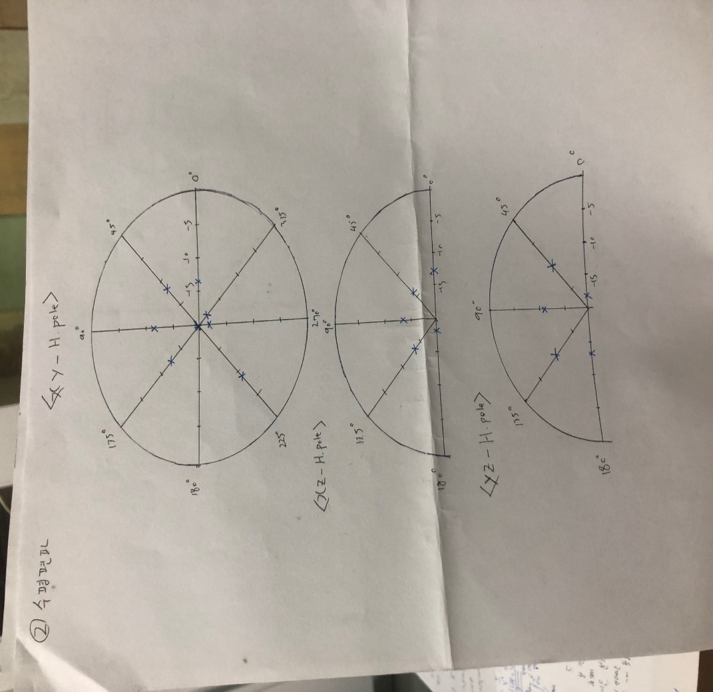
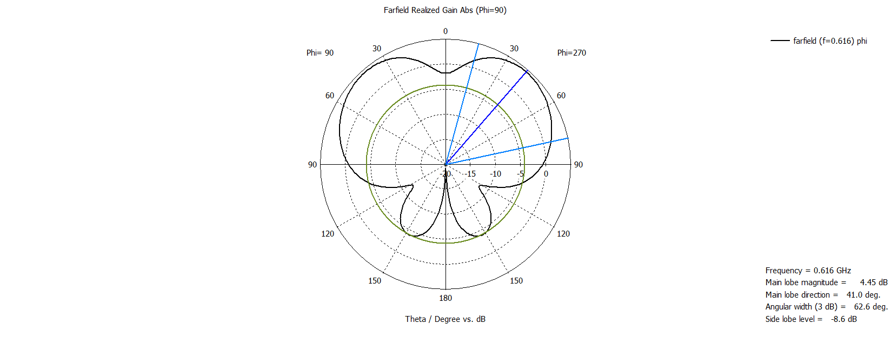
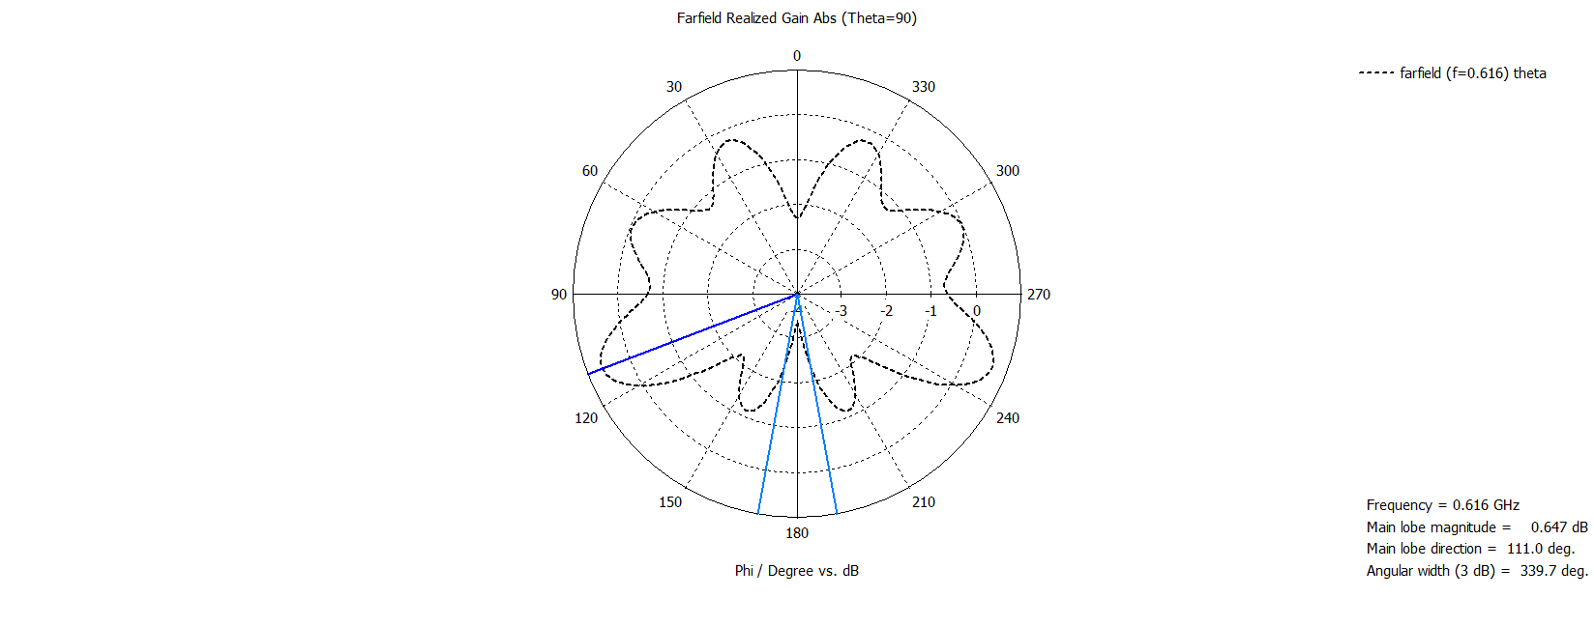
연구내용 및 방법
2D 이득패턴 비교
Theta 성분
Phi 성분

Slide 8
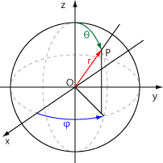
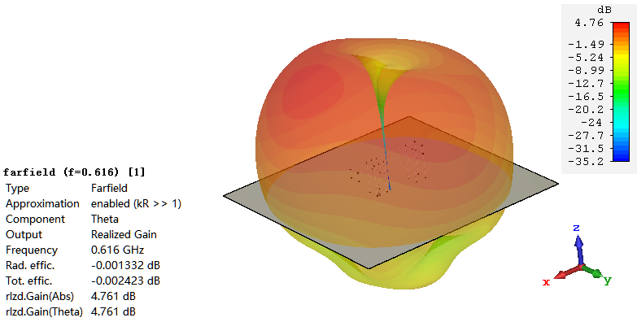
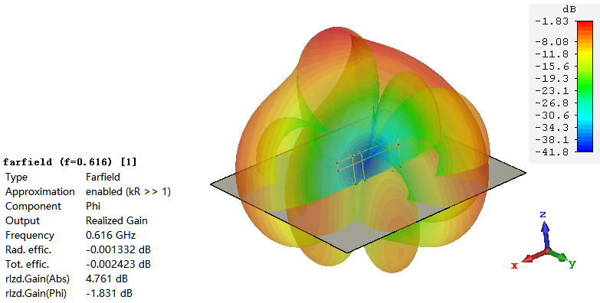
연구내용 및 방법
3D 이득패턴(시뮬레이션)
Theta 성분
Phi 성분
최대이득 - 시뮬레이션 값 : 4.76 dB

Slide 9
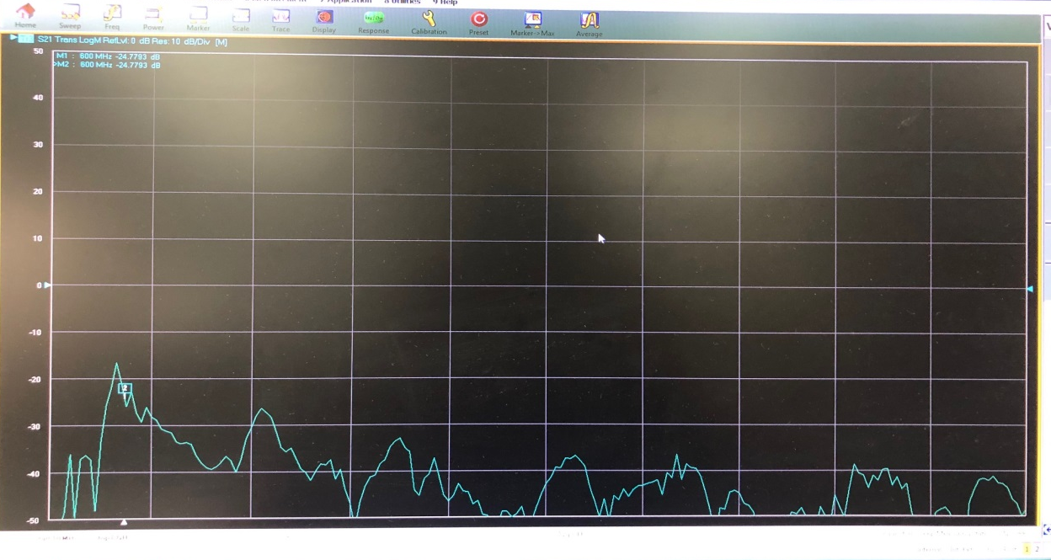
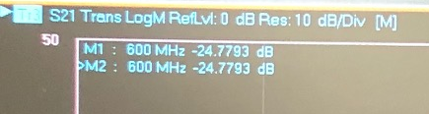
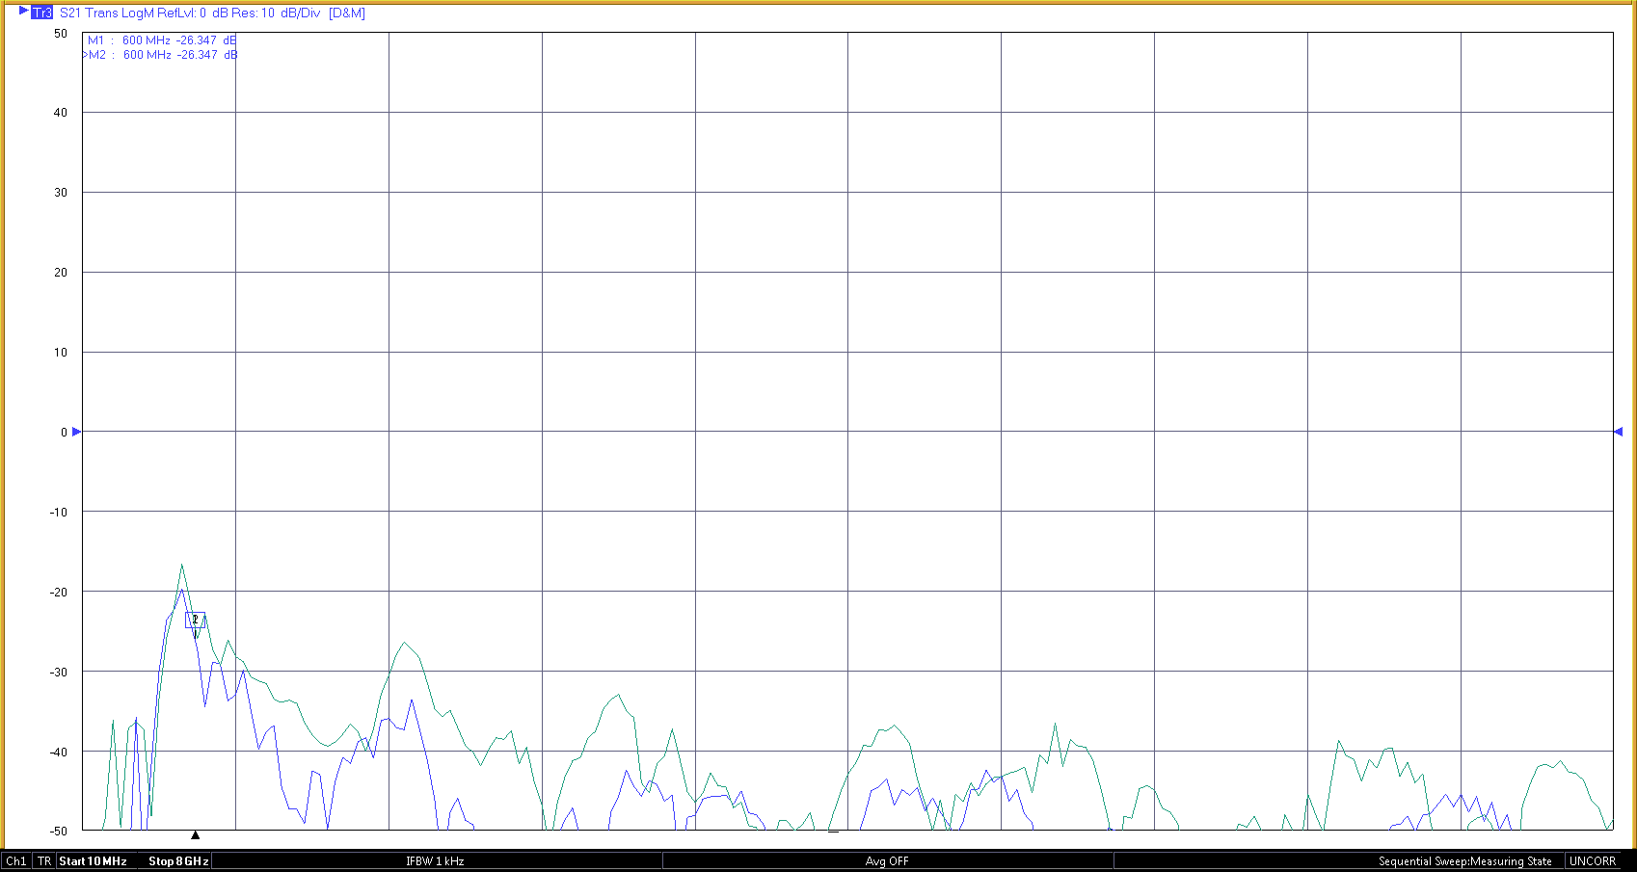
연구내용 및 방법
최대이득 측정
600MHz 다이폴-다이폴 이득 : -24.7793 dB
600MHz 본 안테나-다이폴 이득 : -26.347 dB
본 안테나 최대이득(상대 값) = -24.7793+26.347+2 = 3.5677 dB

Slide 10
결론
 | 모델링 | 제작
중심주파수 | 616MHz | 약 610 MHz
최대이득 | 4.76 dB | 3.5677 dB
설계된 안테나의 동작주파수는 483-846MHz이며 높이는 75mm 폭은 220mm이다. 가로와 세로가 500mm인 접지 면에서 동작할 경우 제작한 안테나는 약 610MHz 주파수에서 최대이득 3.5677dB을 나타낸다. 본 논문에서 제시한 안테나는 단말기 탑재형 광대역 통신용 안테나로 유용하게 사용될 수 있으리라 판단된다.

Slide 11
THANK YOU

